Slide 1
STATE PATTERN
BÁO CÁO ĐỒ ÁN GIỮA KỲ
Môn học: Thiết kế phần mềm hướng đối tượng
GVHD: Ths. Nguyễn Trần Thi Văn
STATE PATTERN
Nhóm 10:
Trần Gia Hân 17110133
Lê Kim Đỉnh 17110123
Hồ Quốc Đạt 17110117
Nguyễn Thành Tâm 17110219

Slide 2


NỘI DUNG BÁO CÁO
Chương 1
Nội dung lý thuyết
Chương 2
Nội dung đồ án

Slide 3

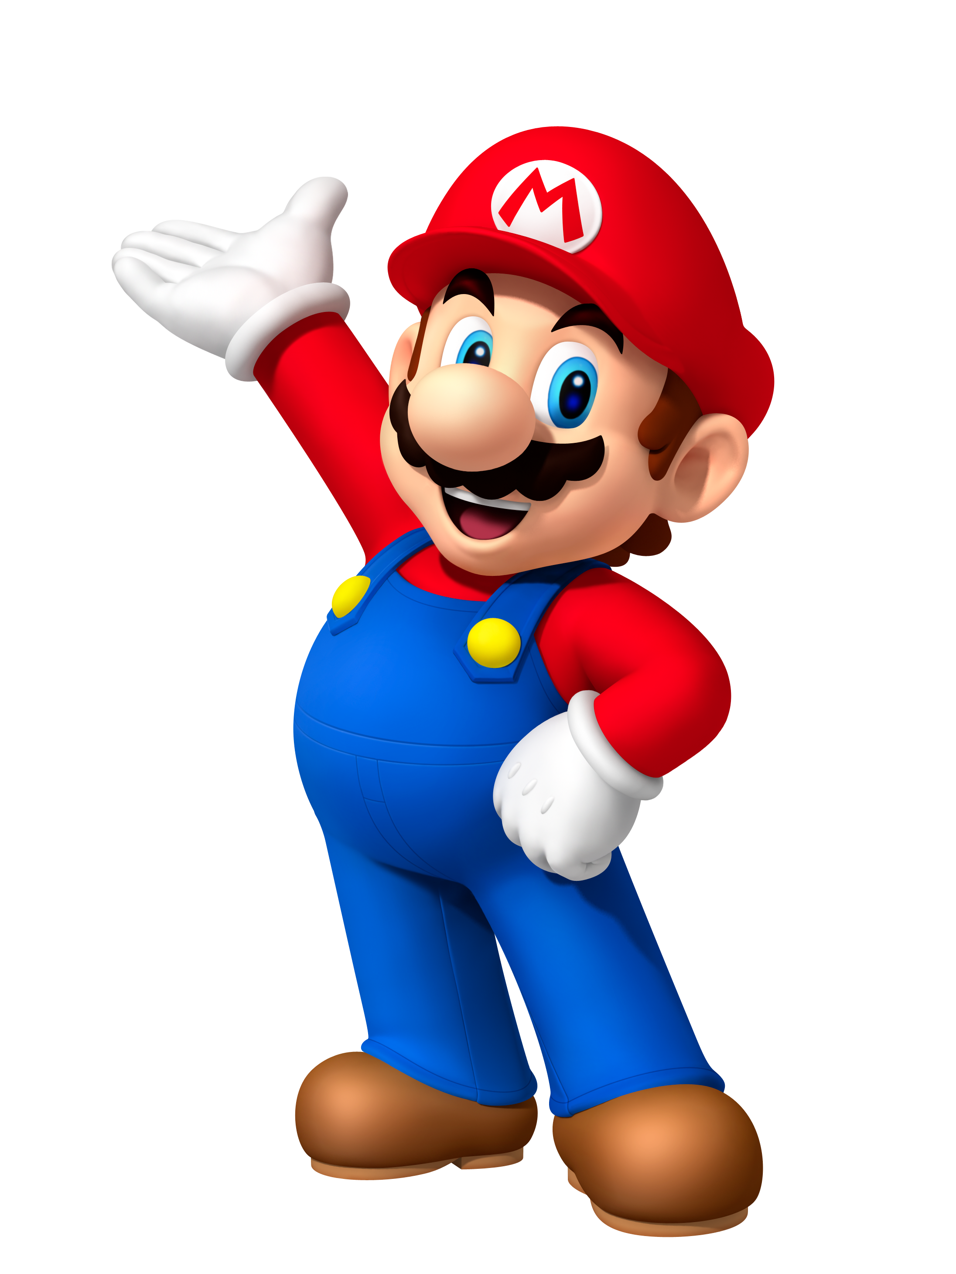
1. NỘI DUNG LÝ THUYẾT
Design Pattern - State Pattern là gì?
Cấu trúc, vai trò và ý nghĩa của từng lớp trong mẫu.
Ưu – Nhược điểm.
Lĩnh vực áp dụng – hệ quả.
Quan hệ với các Pattern khác.

Slide 4
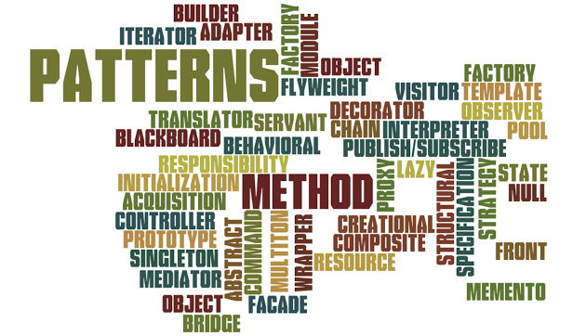
A. GIỚI THIỆU DESIGN PATTERN

Slide 5
A. GIỚI THIỆU DESIGN PATTERN
Là một kỹ thuật dành cho lập trình hướng đối tượng.
Cung cấp cách tư duy trong từng tình huống của việc lập trình hướng đối tượng và phân tích thiết kế hệ thống phần mềm.
Cần thiết cho cả các nhà lập trình và nhà phân tích thiết kế.
Ứng dụng của Design Pattern ?
Dùng khắp ở mọi nơi, trong các phần mềm hướng đối tượng các hệ thống lớn.
Thể hiện - tính kinh nghiệm của công việc lập trình, xây dựng và thiết kế phần mềm.

Slide 6
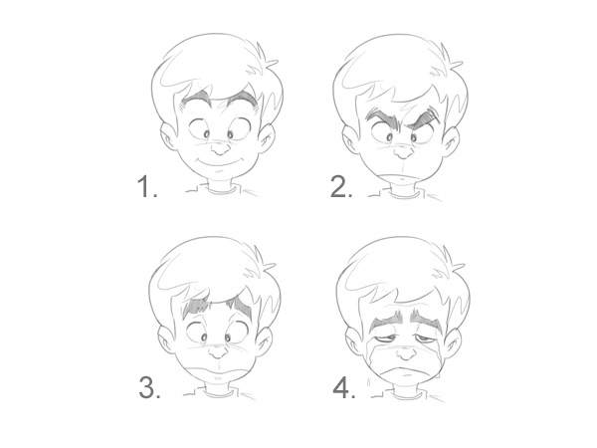
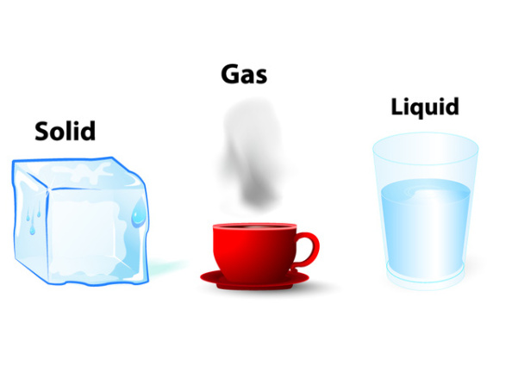
A. STATE PATTERN
State Pattern
Thuộc nhóm Behavioral cho phép object biến đổi hành vi của nó khi có những sự thay đổi trạng thái nội bộ.

Slide 7


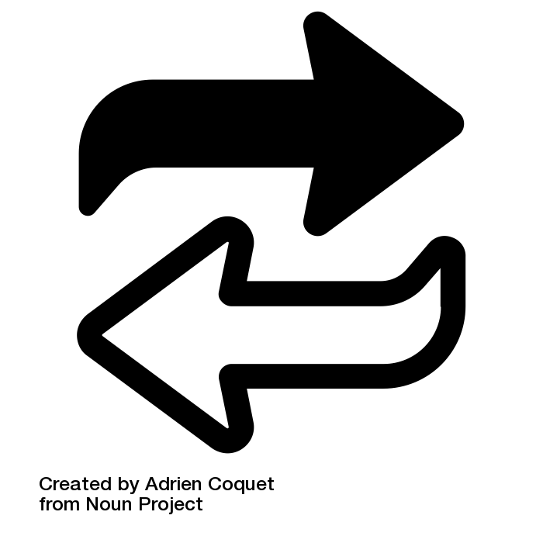




A. STATE PATTERN
Strategy và State Pattern là cặp song sinh được tách ra
Độc lập
Strategy
State
Hành vi
Strategy
→ Tuy nhiên, State không hạn chế sự phụ thuộc giữa các state cụ thể, cho phép chúng thay đổi trạng thái của bối cảnh theo ý muốn.
Notes:
1. Chúng thay đổi hành vi của bối cảnh bằng cách ủy thác một số công việc cho các đối tượng.
2. Strategy làm cho các đối tượng này hoàn toàn độc lập và không biết về nhau.

Slide 8
A. STATE PATTERN
Mục đích
- Phân vùng hành vi của đối tượng với những trạng thái khác nhau.
- Thay đổi trạng thái rõ ràng.
- Trạng thái của những đối tượng có thể chia sẻ lẫn nhau.

Slide 9
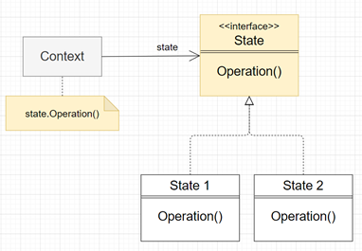
B. CẤU TRÚC
Định nghĩa giao diện chính để giao tiếp Client
Đóng gói những hành vi giao tiếp với từng trạng thái của State.
Chứa thể hiện ConcreateState tương ứng với trạng thái hiện tại.
Thực hiện hành vi giao tiếp.

Slide 10




B. CẤU TRÚC
Coding
Bình thường
Buồn
State
Nhậu
Sinh Viên IT
Vui
Quẩy

Slide 11
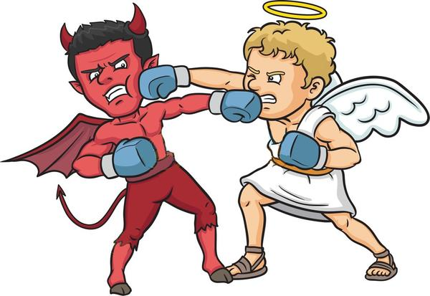
D. ƯU – NHƯỢC ĐIỂM
Nhược điểm
- Có thể là quá mức nếu một máy trạng thái chỉ có một vài trạng thái hoặc hiếm khi thay đổi.
Ưu điểm
Đảm bảo nguyên tắc Single responsibility principle (SRP).
Đảm bảo nguyên tắc OCP.
Giữ hành vi cụ thể tương ứng với trạng thái, chuyển trạng thái một cách rõ ràng.

Slide 12
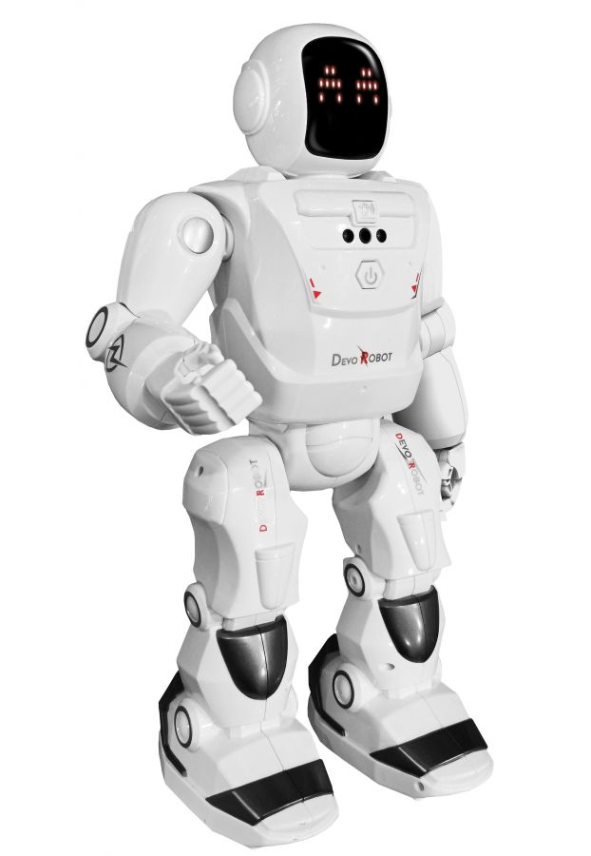
C. ÁP DỤNG – THỰC TẾ
Khi hành vi của đối tượng phụ thuộc vào trạng thái của nó và nó phải có khả năng thay đổi hành vi của nó lúc run-time theo trạng thái mới.
Khi nhiều điều kiện phức tạp buộc đối tượng phụ thuộc vào trạng thái của nó.

Slide 13

E. QUAN HỆ VỚI CÁC PATTERN KHÁC
Strategy Pattern
Trừu tượng hóa những hành vi của một đối tượng:
Đưa ra những cài đặt vào những lớp khác nhau.
Bridge Pattern
Tách rời phần xử lý (giải thuật) với phần chủ thể (nơi thực thi).
Như một cầu nối giữa hai nhóm đối tượng.

Slide 14
2. NỘI DUNG ĐỒ ÁN
Giao Diện Game.
Demo Chương trình Game.
Kết Thúc đồ án.

Slide 15
CLASS DIAGRAM

Slide 16
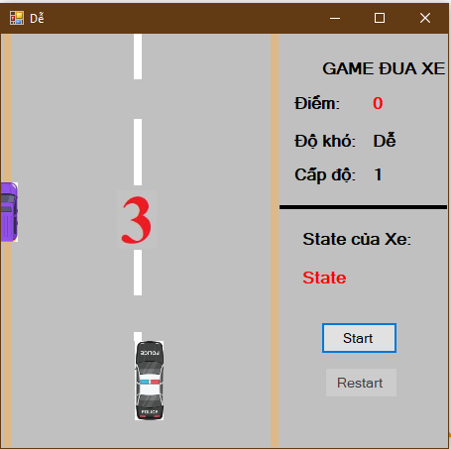
Giao diện chính

Slide 17
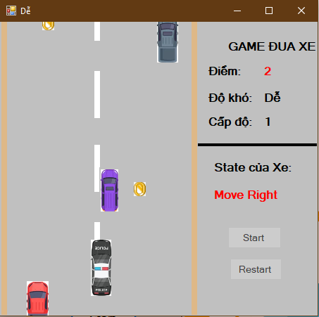

Giao diện khi trò chơi bắt đầu

Slide 18
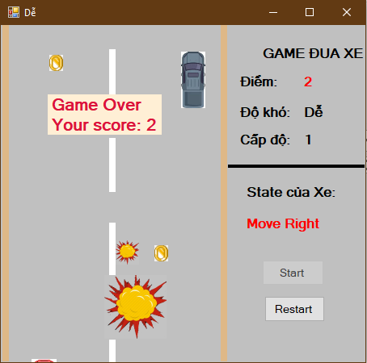

Giao diện khi trò chơi kết thúc

Slide 19


DEMO CHƯƠNG TRÌNH GAME.

Slide 20


for listening slide!

